Slide 1


Comprendre les rapports de l’ÉPE-OE
Notes:
Bonjour et bienvenue à cette présentation sur les rapports de l’ÉPE-OE

Slide 2
Au menu aujourd’hui!
Comprendre ce que signifient les résultats de l'ÉPE-OE
Passer en revue le rapport de l’enfant de l'ÉPE-OE
Comparer les résultats par domaines et le résultat ECN
Explorer la documentation disponible
Répondre aux questions les plus fréquentes
Notes:
Notre but aujourd’hui est de connaître plus en profondeur les rapports de l'ÉPE-OE.
Cette formation vous permettra plus spécifiquement :
De comprendre ce que signifient les résultats de l'ÉPE-OE
De passer en revue le rapport de l’enfant de l'ÉPE-OE
De comparer les résultats par domaines ainsi que le résultat ECN
D’explorer la documentation disponible
Et de répondre aux questions les plus fréquentes

Slide 3

Que signifient les résultats de l’ÉPE-OE?
L’ÉPE-OE mesure, à travers ses 42 éléments, les habiletés dont auront besoin les enfants pour débuter leur première année.
Notes:
Les éléments de l’ÉPE-OE représentent une approximation des habiletés dont auront besoin les enfants pour entamer leur primaire du bon pied.

Slide 4

Que signifient les résultats de l’ÉPE-OE?
Les résultats nous apprennent où en est présentement rendu l'enfant dans son développement global et
où il est possible de l’amener dans l'avenir.
Notes:
Gardez en tête que l'ÉPE-OE n'est qu’un portrait temporaire de votre enfant, pris à un moment précis de son développement.
Les résultats nous apprennent où l’enfant se situe aujourd’hui et où on peut espérer l’amener demain.

Slide 5
Le rapport de l'enfant de l’ÉPE-OE
Notes:
Jetons maintenant un œil au rapport de l'enfant de l'ÉPE-OE.

Slide 6
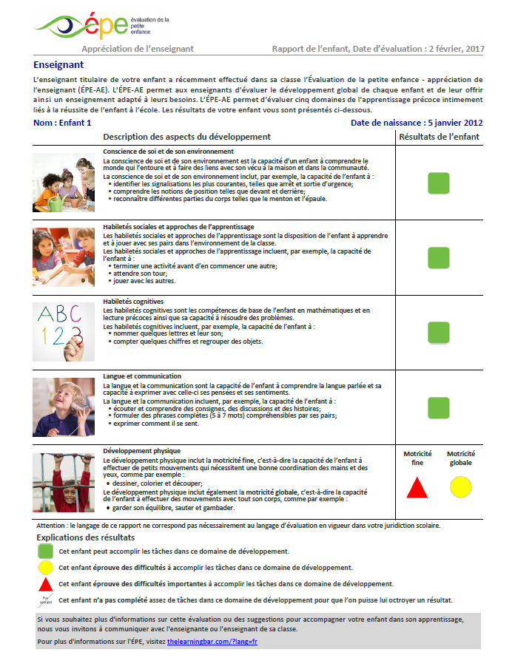
Le rapport de l'enfant de l’ÉPE-OE
On peut être porté, en lisant les résultats d’un enfant, à conclure que :
Des résultats verts sont « bons »
Des résultats rouges sont « mauvais »
Ce n'est pas le cas.
Notes:
Voici un exemple d’un rapport de l’enfant. Un rapport est généré - immédiatement - pour chaque enfant évalué. Une phrase et quelques exemples tirés de l'évaluation y expliquent chaque domaine (flèche vert). L’explication des résultats se trouve juste ici (flèche bleue) - et les résultats de l’enfant sont juste à droite (flèche orange).
Attention de ne pas prêter de sens aux résultats chromocodés : des résultats verts signifient simplement que le développement de l’enfant est approprié. Un résultat jaune ou rouge ne signifie pas non plus que l’enfant a « échoué », mais qu’il éprouve dans un domaine des difficultés qui demandent un suivi particulier. Dans tous les cas, si l’enfant bénéficie d’un enseignement de qualité et approprié à son niveau, il a toutes les chances de réussir.
Une chose est sûre : là où certaines évaluations procurent des résultats détaillés - et parfois exagérément compliqués -, l'ÉPE-OE brille par sa simplicité.
Le rapport de l'enfant a été pensé pour que les familles - quel que soit leur niveau de littératie - puissent comprendre intuitivement les domaines où leur enfant éprouve des difficultés et ceux où il se développe normalement.

Slide 7
Le rapport de l'enfant de l’ÉPE-OE
Résultats exclusivement par domaine
Indicateurs les plus probants du développement de l’enfant
Soutiennent et améliorent les pratiques pédagogiques, en plus d’identifier des problèmes potentiels
Notes:
Les résultats qu’on peut lire dans chaque domaine du rapport de l’enfant sont les mêmes qu’on retrouve dans le rapport de classe.
Les résultats qui apparaissent sur le rapport de l'enfant procurent aux familles et aux éducateurs, dès le début de l'année scolaire, les indicateurs les plus probants des domaines où leur développement est normal et de ceux où un travail plus soutenu doit se mettre en branle.
Cette analyse en temps réel du développement de l'enfant oriente les mesures d'aide dont il pourrait bénéficier, améliore du même coup les pratiques pédagogiques des éducateurs et met le doigt sur des problèmes qui pourraient peser sur le parcours éducatif des tout-petits.

Slide 8
Le rapport de classe de l'ÉPE-OE Résultats par domaine
Notes:
Regardons maintenant plus en détail le rapport de classe.

Slide 9
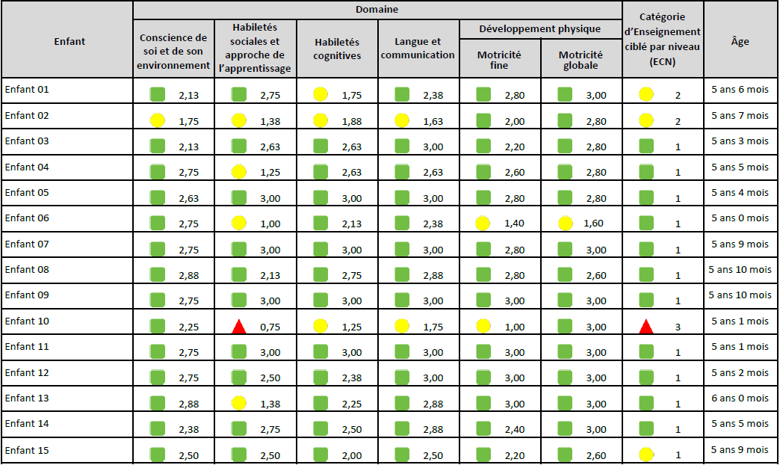
Notes:
Des résultats individuels sont encore donnés pour chaque enfant, mais sont maintenant représentés de deux manières différentes Cliquer
À l’aide de chiffres : les résultats se situent ici entre 0 et 3 Cliquer
Et à l’aide de couleurs (vert, jaune ou rouge).

Slide 10
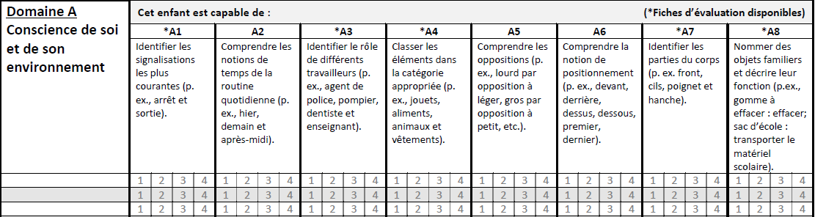
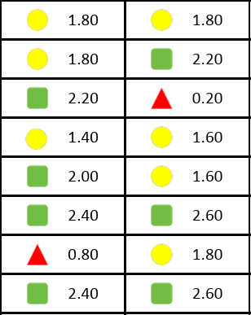
Résultats moyens par domaine
Divisez le résultat de tous les éléments d’un domaine par le nombre d’éléments de ce domaine pour obtenir son résultat moyen.
Étalonnez ensuite ce résultat sur une échelle de 0 à 3
Notes:
Que signifient tous ces chiffres? Cliquer
Les enfants sont évalués par les éducateurs sur une échelle de 1 à 4. Cliquer 2 fois
Cliquer 2 fois Les résultats de tous les éléments d’un domaine sont additionnés, puis divisés par le nombre d'éléments de ce domaine. La moyenne ainsi obtenue est alors étalonnée sur une échelle allant de 0 à 3.

Slide 11
Résultats moyens par domaine
Le résultat de chaque enfant variera de 0 à 3.
Notes:
Maintenant, tous les résultats individuels sont reportés sur une échelle de 0 à 3.

Slide 12
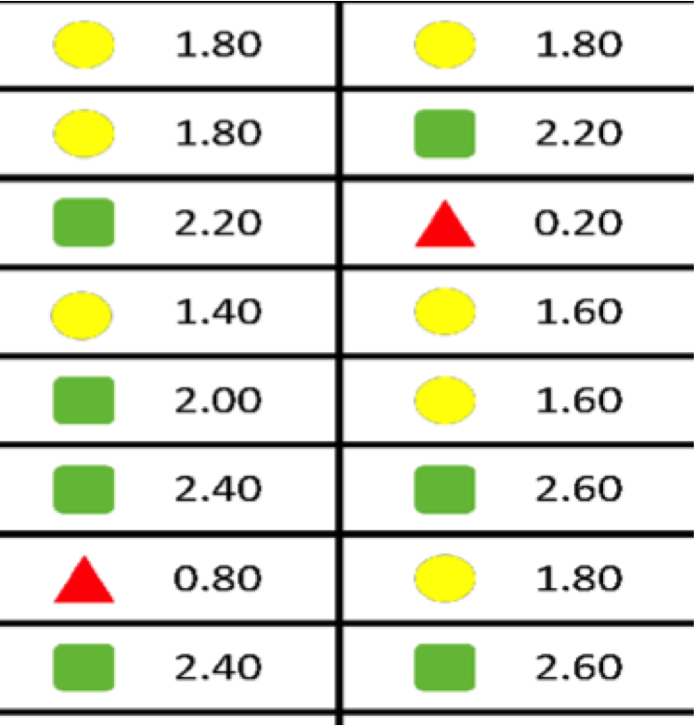
Les résultats par domaine et l’âge de l'enfant
L’âge de l'enfant
ne rentre pas en ligne de compte
quand vient le temps de calculer ses résultats par domaine.
Notes:
L’âge de l'enfant n'est pas pris en compte dans le calcul du résultat de l’enfant pour les cinq domaines de l'ÉPE-OE : celui-ci est une moyenne purement arithmétique de ses résultats.

Slide 13
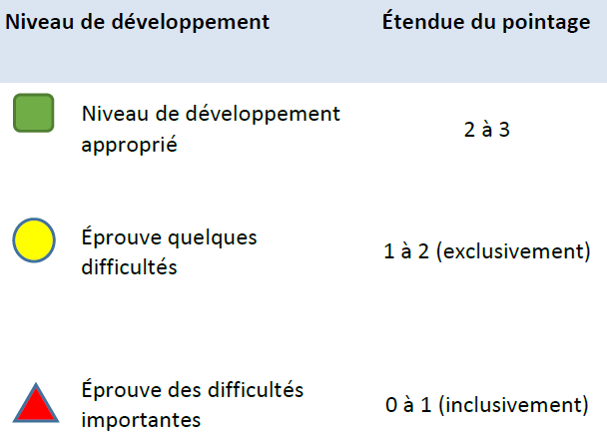
Résultats par domaine
Notes:
Ce tableau est tiré du rapport de classe; il montre ce que chaque symbole de couleur signifie par rapport au résultat de l’enfant.
Nous voyons qu’un résultat entre 2 et 3 se mérite un vert Cliquer
Un résultat plus grand que 1 mais plus petit que 2 est jaune Cliquer
Et un résultat plus grand que 0 mais plus petit que 1 est rouge Cliquer

Slide 14
Faire bon usage du rapport de classe
Notes:
Visionner les résultats du point de vue de la classe peut orienter l'enseignement et soutenir l'apprentissage.
Les éducateurs peuvent voir en un coup d’oeil si leur classe montre des forces ou des besoins particuliers. Nous pouvons voir par exemple dans ce rapport de classe que la ‘Conscience de soi et de son environnement’ est un domaine où excellent les enfants. Cliquer
Il serait donc approprié de prévoir ici des activités d’enrichissement.
Pour les domaines où des besoins spécifiques se font sentir, comme dans ce cas les ‘Habiletés sociales et les approches de l’apprentissage’, Cliquer il conviendrait plutôt d’incorporer aux leçons quotidiennes des activités spéciales pour travailler ces habiletés plus sensibles.

Slide 15
Interpréter les résultats entre et à l’intérieur de chaque catégorie

Slide 16
Interpréter les résultats entre et à l’intérieur de chaque catégorie de couleur
Lorsque vous analysez les résultats par domaine, portez attention aux différentes catégories de couleur mais également aux différences qui existent à l’intérieur de celles-ci.
Niveau d’habileté | Rouge | Jaune | Vert
Bas (B) | 0.00 – 0.49 | 1.00 – 1.49 | 2.00 – 2.49
Élevé (É) | 0.50 – 0.99 | 1.50 – 1.99 | 2.50 – 3.00
Notes:
Savoir comment sont calculés les résultats nous permet non seulement de distinguer les nuances entre les catégories de classement, mais aussi à l’intérieur de ces catégories.

Slide 17
Les résultats par domaine identifient non seulement les enfants qui ont des besoins spécifiques, mais informent aussi les éducateurs du niveau de soutien qui doit leur être apporté.
Notes:
Regardons à nouveau le rapport de classe, et décortiquons les résultats des enfants :
L'enfant 2 s'est mérité un ‘jaune élevé’ de 1.88 (c'est-à-dire presque un résultat vert) pour ses habiletés cognitives. Cliquer.
L’enfant 10 se situe plutôt dans la moitié inférieure de la catégorie ‘jaune’ avec son 1.25. Cliquer
Cela signifie qu’avec un peu de maturation et un enseignement de qualité, l’enfant 2 progressera vraisemblablement vers un résultat vert.
Toutefois, l’enfant 10, avec son résultat plus près de la catégorie rouge, nécessitera des mesures de soutien plus serrées et plus d’occasions de renforcer ses habiletés dans ce domaine.
On voit qu’il est important d’analyser les résultats à l’intérieur de chaque catégorie de notation, car ces résultats procurent un portrait plus détaillé des enfants à risque dans la classe, et indiquent lesquels nécessitent les interventions les plus soutenues.

Slide 18
Calculer et comprendre le résultat ECN

Slide 19
Comprendre le résultat Enseignement ciblé par niveau de l'ÉPE-OE
ECN
Estime la probabilité qu’un enfant devienne un lecteur aguerri d’ici la fin de sa deuxième année du primaire.
Sert d’indicateur des habiletés de l'enfant alors qu’il commence sa maternelle et commence son parcours scolaire.
Identifie, au début de l’année scolaire, les enfants les plus à risque de ne pas développer à terme une littératie suffisante.
Notes:
Que signifie l'Enseignement ciblé par niveau, ou ECN, dans l'ÉPE-OE?
L’ECN estime la probabilité qu’un enfant devienne un solide lecteur d’ici la fin de sa deuxième année.
Il peut servir d’indicateur principal de la facilité avec laquelle l'enfant réussira sa transition vers le primaire.
Avec lui, on peut identifier dès le début de l’année scolaire les enfants les plus vulnérables, à moyen terme, en ce qui a trait à la littératie. Le résultat ECN demande une ‘réponse à l’intervention’ qui comprend une évaluation et un suivi des progrès de l’enfant au fil de l’année, ainsi que des mesures de soutien adaptées aux difficultés académiques ou comportementales des enfants.

Slide 20
Calculer l’ECN
Calculer le résultat Enseignement ciblé par niveau
Notes:
Le calcul du résultat ECN ressemble à une recette :
Mélangez 1 tasse d’habiletés cognitives
À trois quarts de tasse de Langue et communication
Rajoutez 1 quart de tasse de motricité fine
Deux cuillerées à table de conscience de soi et de son environnement
Puis saupoudrez finalement un peu d’habiletés sociales!
Notez que la motricité globale n'est pas prise en ligne de compte quand vient le temps de calculer le résultat ECN; bien que très important, ce domaine n'est pas un bon prédicteur des habiletés en littératie. Notez également que l’âge de l'enfant rentre dans le calcul du résultat ECN. C'est une différence importante entre ce dernier et les résultats par domaine, qui ne sont pas affectés quant à eux par l’âge de l'enfant.

Slide 21
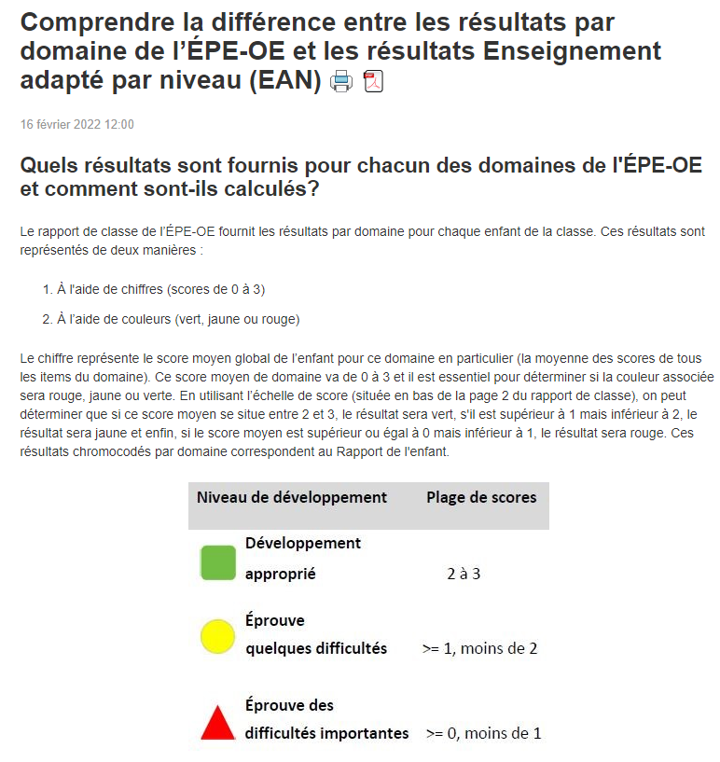
Documentation
Comprendre la différence entre les résultats par domaine et le résultat ECN de l'ÉPE-OE
Notes:
Le document Comprendre la différence entre les résultats par domaine et le résultat ECN de l'ÉPE-OE vous aidera également à raffiner l’interprétation de vos rapports.

Slide 22
Foire aux questions
Notes:
Révisons ensemble quelques questions qui reviennent fréquemment.

Slide 23

Est-il possible qu’un enfant qui reçoit des résultats verts dans divers domaines ait tout de même un résultat ECN jaune?
Oui!

Slide 24
Notes:
Contrairement aux résultats par domaines, l’ECN prend en compte l’âge de l’enfant.
Analysons de plus près la situation des enfants 1 et 15.
L'enfant 1 a relativement bien fait dans les résultats par domaine. Cliquer Pourtant, son résultat ECN se retrouve dans la catégorie jaune. Comment doit-on comprendre ceci?
La cognition est l’ingrédient principal de notre recette ECN; l’enfant 1 a reçu ici un jaune plutôt bas pour ses habiletés cognitives.
L'enfant 15 quant à lui a reçu des résultats verts dans tous les domaines, Cliquer et se situe quand même dans la seconde catégorie ECN.
Cet écart s'explique ici par l’âge de l'enfant, qui a presque 6 ans.
Ceci indique à l’éducateur que même si l’enfant développe les habiletés nécessaires pour commencer son primaire, il pourrait avoir besoin de soutien supplémentaire pour apprendre à lire sans problème.
Est-il possible qu’un enfant reçoive des résultats par domaines jaunes ou rouges mais que leur ECN se situe quand même au premier niveau?
Il arrive à l’occasion qu’un enfant dont les résultats par domaine sont plutôt bas reçoive quand même un classement ECN vert. Cliquer Ici encore cet écart s'explique par l’âge et la pondération des domaines dans le calcul de l'ECN. Un enfant plus jeune que ses pairs, qui recevrait des résultats jaunes ou rouges dans des domaines secondaires dans le calcul de l’ECN (comme les habiletés sociales), mais dont les résultats dans les domaines clés sont élevés, pourrait très bien se voir attribué un résultat ECN vert.

Slide 25

Merci!
epe-support@thelearningbar.com
(506) 458-9311
1 844 891 3911
Notes:
Voilà qui met fin à ce webinaire sur l’observation et la notation des habiletés de l’ÉPE-OE. Pour toute question ou commentaire, veuillez me rejoindre à l’adresse courriel ou au téléphone suivants. Bonne mise en œuvre!

